Slide 1
KHỞI ĐỘNG

Slide 2
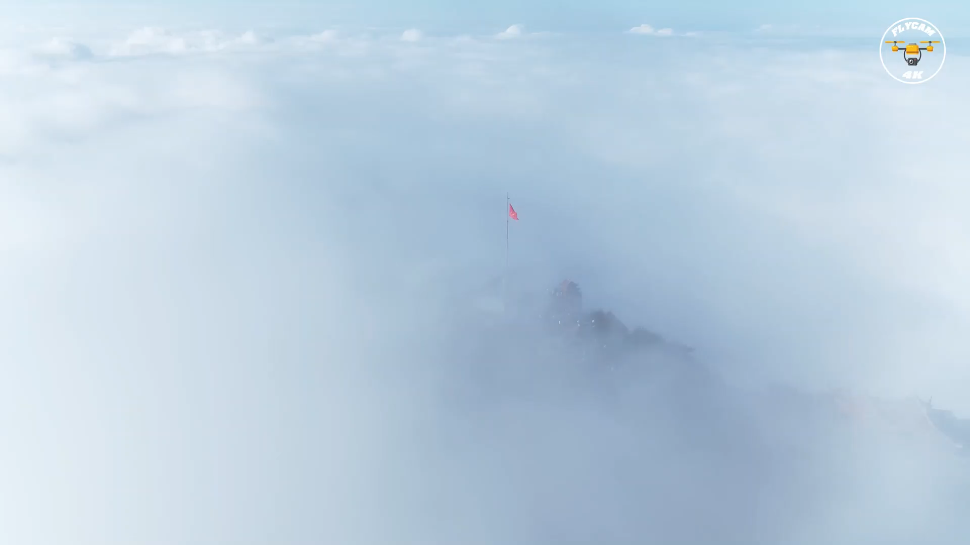

Slide 3
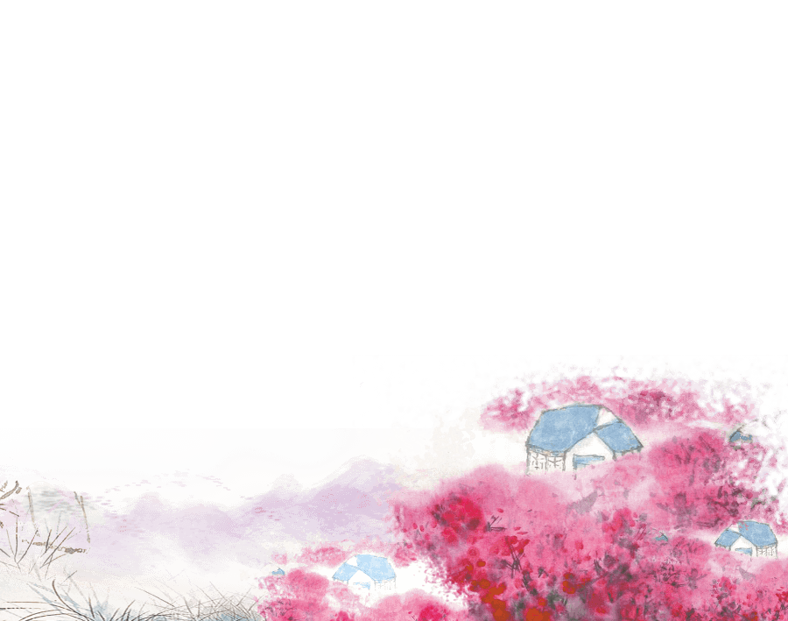

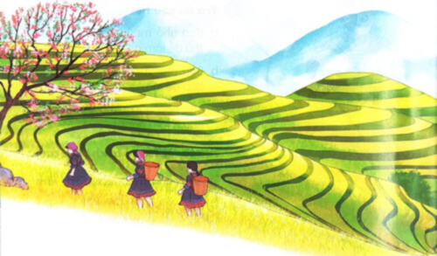

BÀI 3: THIÊN NHIÊN VÙNG TRUNG DU VÀ MIỀN NÚI BẮC BỘ ( TIẾT 1)

Slide 4
THẢO LUẬN NHÓM
Quan sát hình 1, em hãy:
Chỉ ranh giới của vùng Trung du và miền núi Bắc Bộ.
Cho biết Trung du và miền núi Bắc Bộ tiếp giáp với những vùng nào, quốc gia nào.

Slide 5
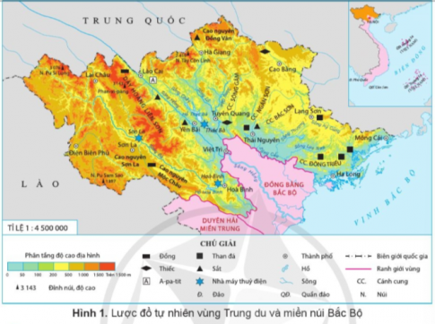

Slide 6
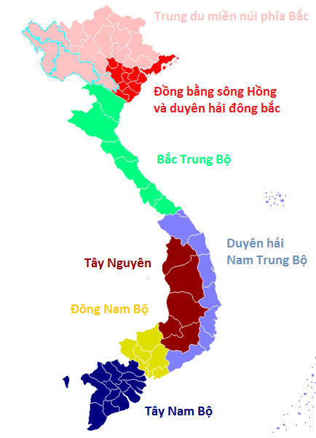

Slide 7
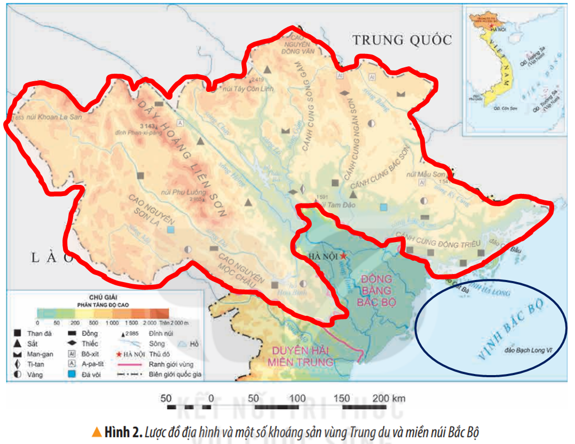

Slide 9
THẢO LUẬN NHÓM
Đọc thông tin và quan sát hình 1, em hãy:
- Xác định vị trí dãy Hoàng Liên Sơn, đỉnh Phan-xi-păng và cao nguyên Mộc Châu.
- Mô tả địa hình vùng Trung du và miền núi Bắc Bộ.

Slide 10

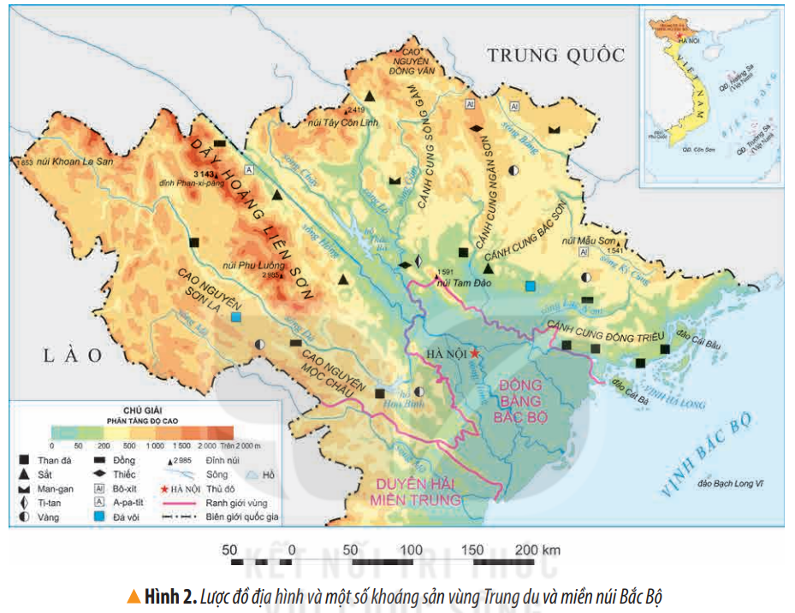
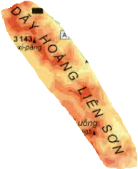


Dãy núi Hoàng Liên Sơn
Đỉnh Phan-xi-păng

Slide 11
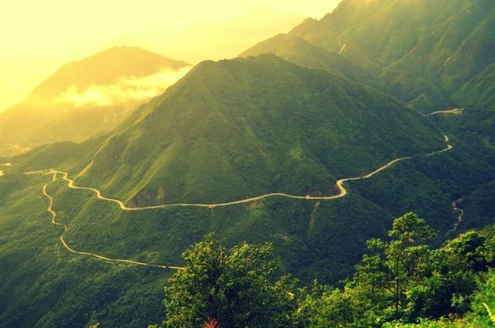
DÃY HOÀNG LIÊN SƠN

Slide 12
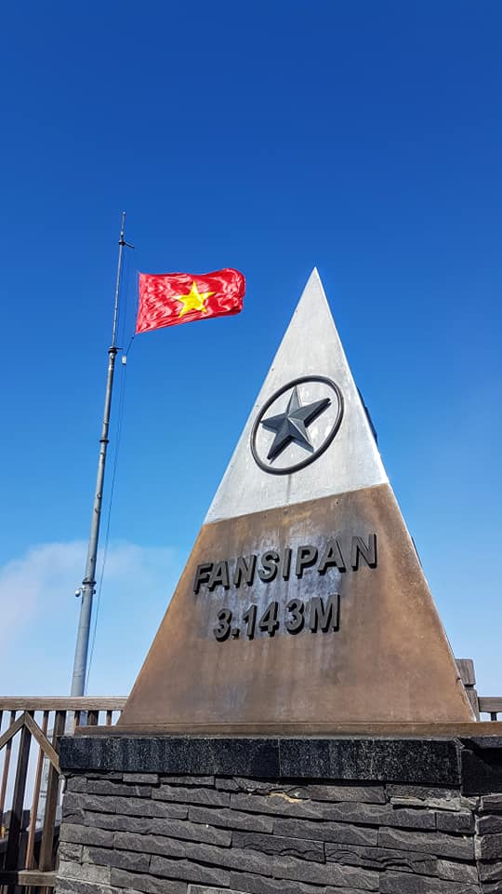
ĐỈNH PHAN- XI- PĂNG

Slide 13
Cao nguyên Mộc Châu
Cao nguyên Đồng Văn

Slide 14
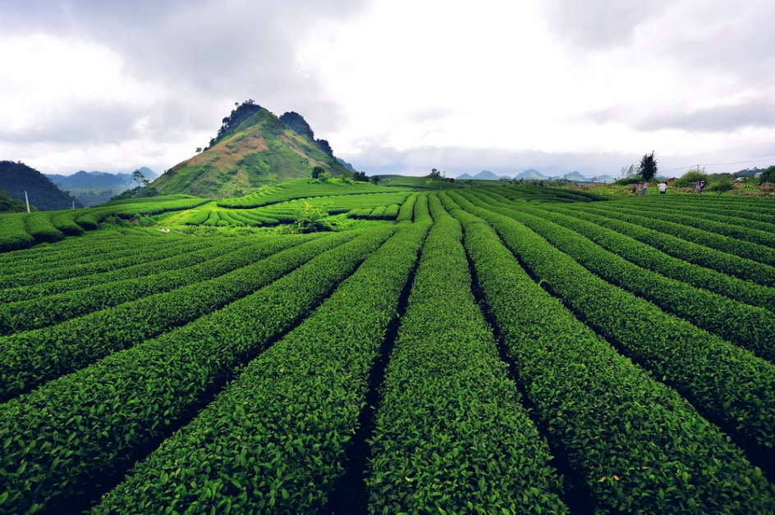
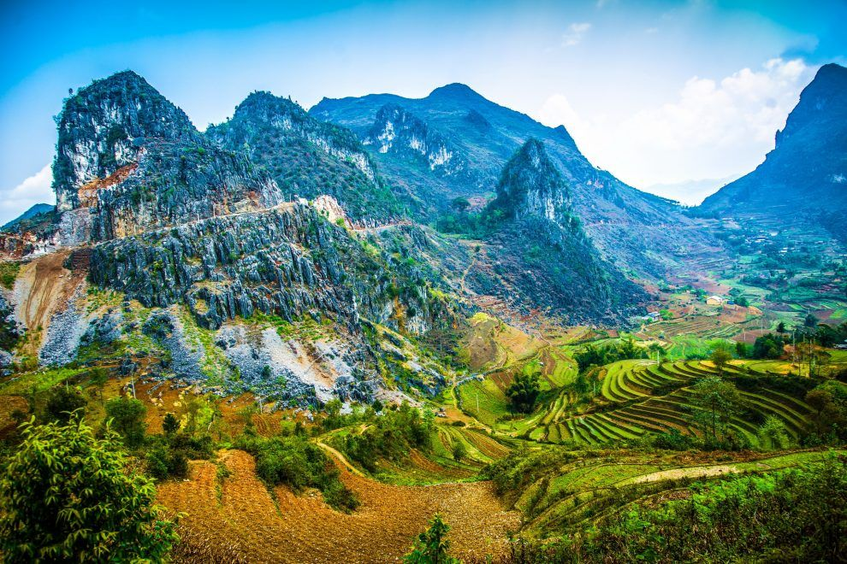
Các cao nguyên lớn ở vùng Trung du và miền núi Bắc Bộ
Cao nguyên Mộc Châu
Cao nguyên Đồng Văn
Notes:
Cao nguyên Mộc Châu thuộc huyện Mộc Châu, tỉnh Sơn La. Cao nguyên Mộc Châu có độ cao trung bình 1.050 m so với mực nước biển, mang đặc trưng của khí hậu cận ôn đới, đất đai màu mỡ phì nhiêu.
Cao nguyên đá Đồng Văn nằm ở vùng núi cực bắc của Việt Nam, có độ cao trung bình là khoảng 1.400 – 1.600 m. Cao nguyên có nhiều khu vực núi đá vôi, có độ dốc khá lớn.

Slide 15
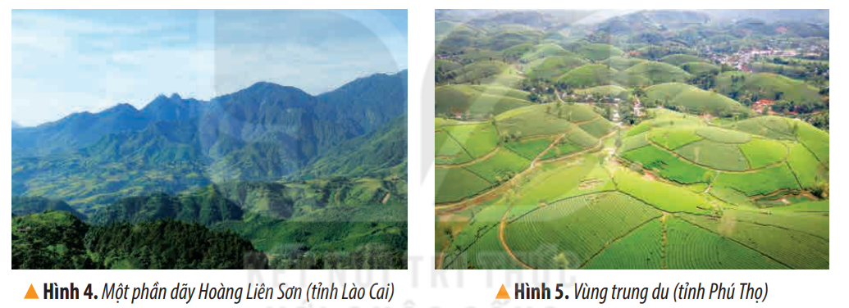
Notes:
+ Con có nhận xét gì về đặc điểm địa hình của 2 vùng đất này?

Slide 17

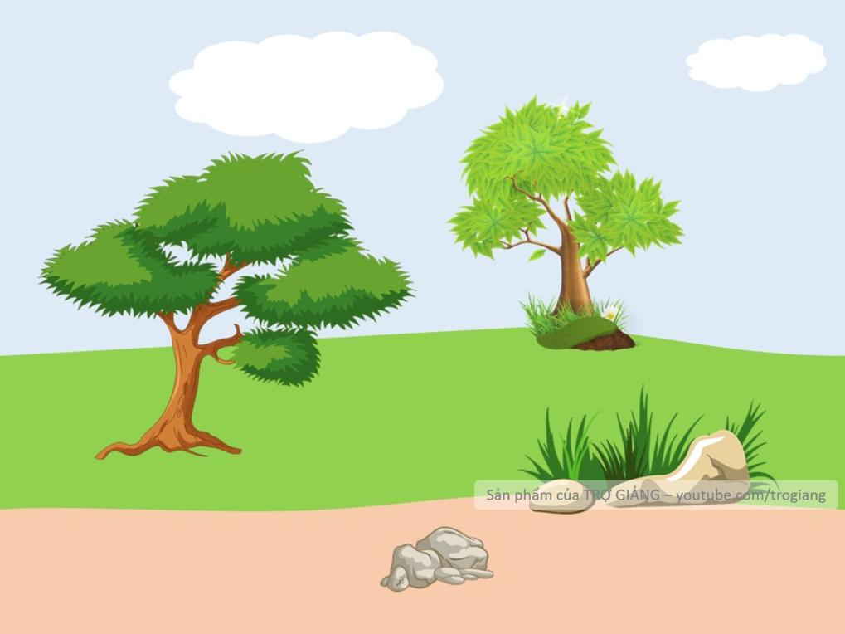


VƯỢT CHƯỚNG
NGẠI VẬT

Slide 18




Trung du và miền núi Bắc Bộ là vùng lãnh thổ nằm ở phía nào của nước ta?
Phía Bắc

Slide 19

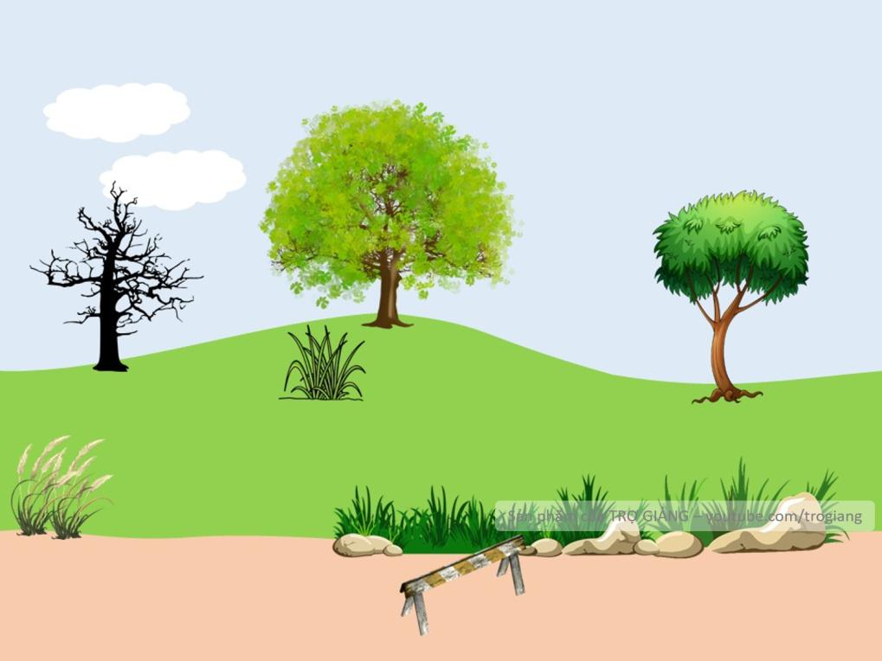

Vùng Trung du và miền núi Bắc Bộ bao gồm những phần lãnh thổ nào?
Bao gồm phần đất liền rộng lớn và vùng biển, đảo ở phía đông nam.

Slide 20

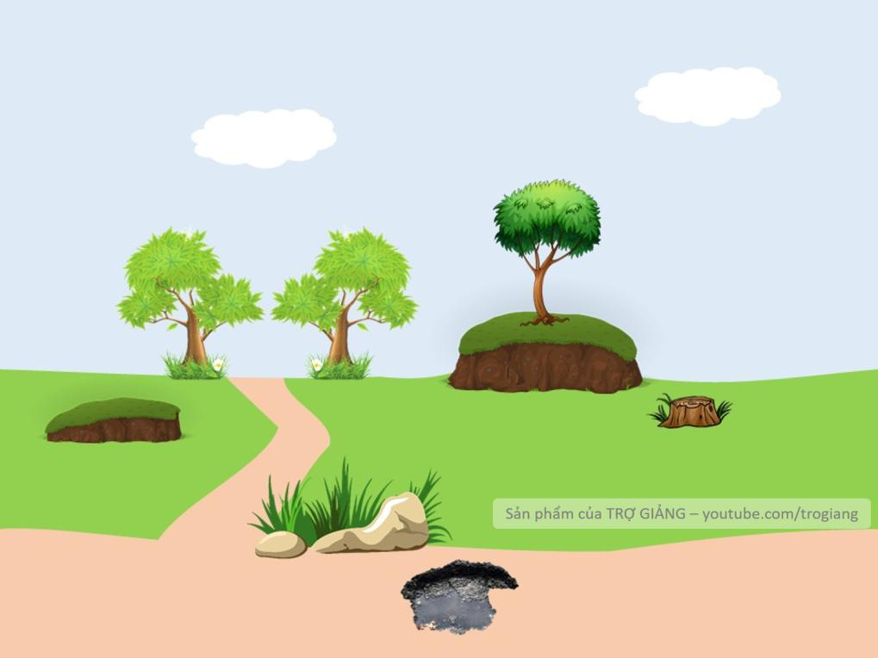
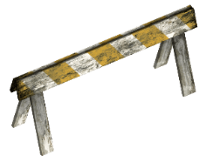
Kể tên các vùng, quốc gia tiếp giáp với vùng Trung du và miền núi Bắc Bộ.
Vùng tiếp giáp các quốc gia: Trung Quốc, Lào;
Vùng tiếp giáp với các vùng: Đồng bằng Bắc Bộ, Duyên hải miền Trung.

Slide 21
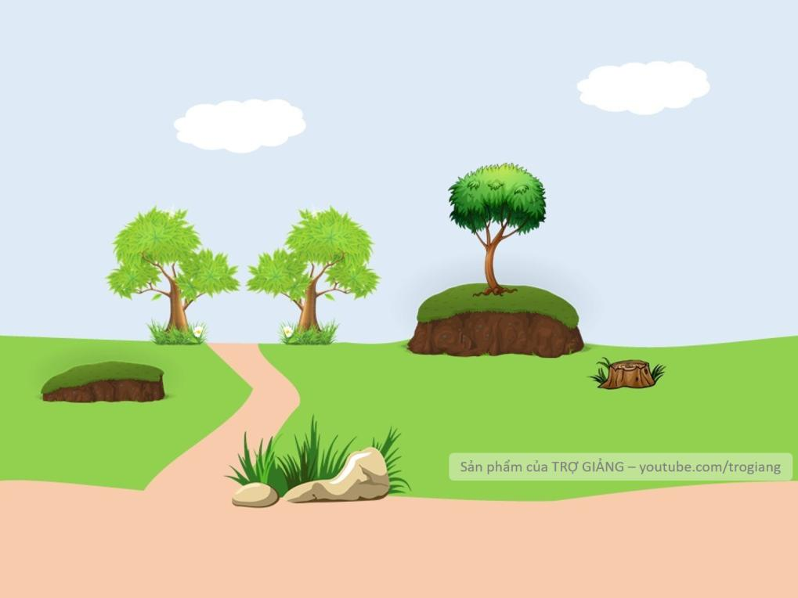
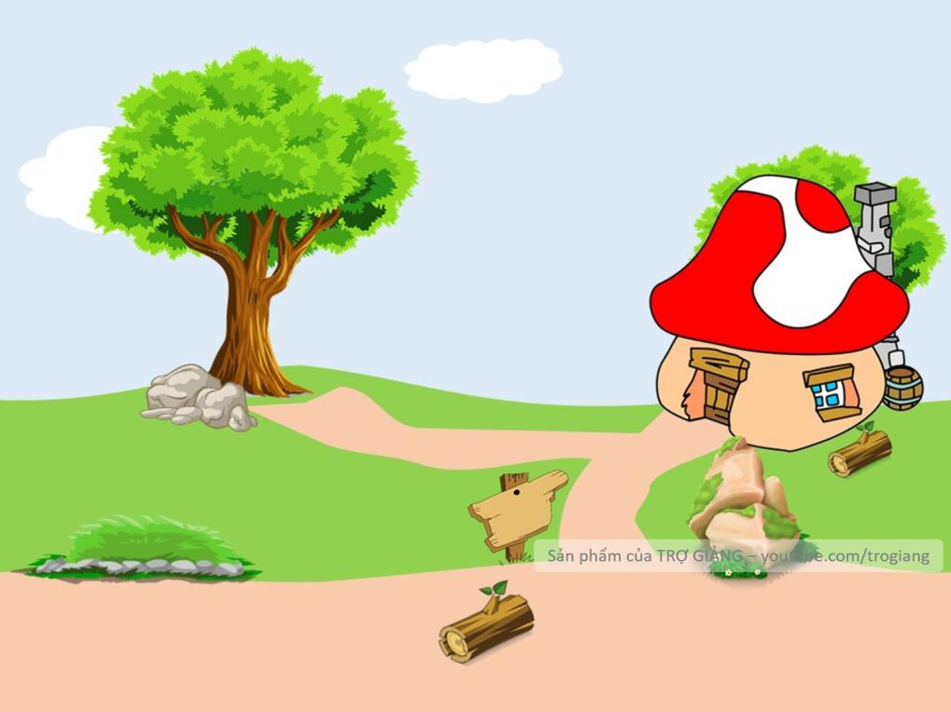
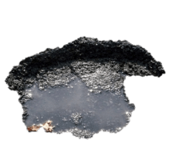
Vùng Trung du và miền núi Bắc Bộ có những dạng địa hình như thế nào?
Trung du và miền núi Bắc Bộ có nhiều dạng địa hình khác nhau: núi, đồi, cao nguyên,…

Slide 22
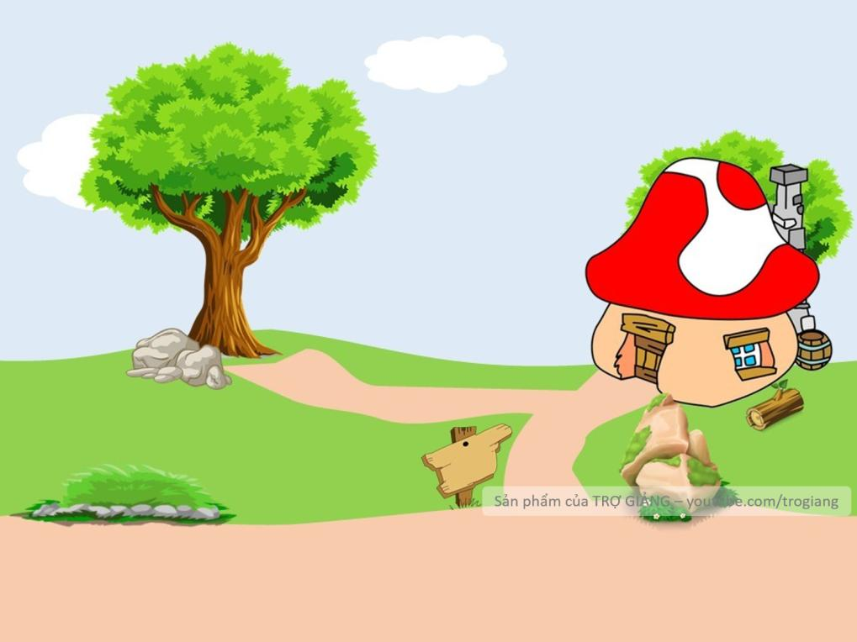





Kể tên một số dãy núi và một số cao nguyên ở vùng trung du và miền núi Bắc Bộ.
Dãy núi Hoàng Liên Sơn, dãy núi Tây Côn Lĩnh, cao nguyên Mộc Châu, cao nguyên Đồng Văn,…
CHÀO MỪNG TÍ XÌ TRUM VỀ NHÀ

